Slide 1
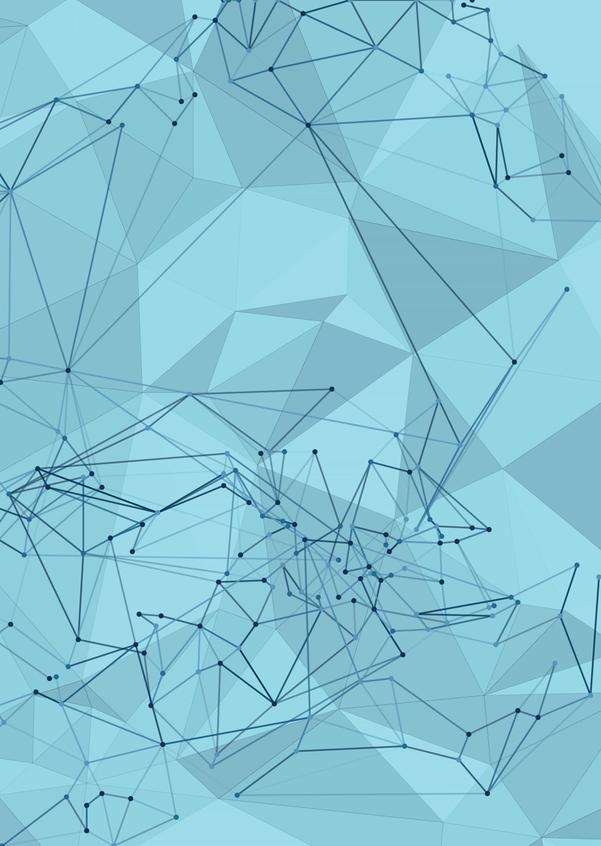
Capturas de Proyecto 3 de diseño y algoritMos
Ing. Miguel Angel Villanueva Méndez
Dr. Rolando Quintero Téllez
Materia CORE
https://github.com/MrAngello/Proyectos_Algoritmo_MAVM.git

Slide 2
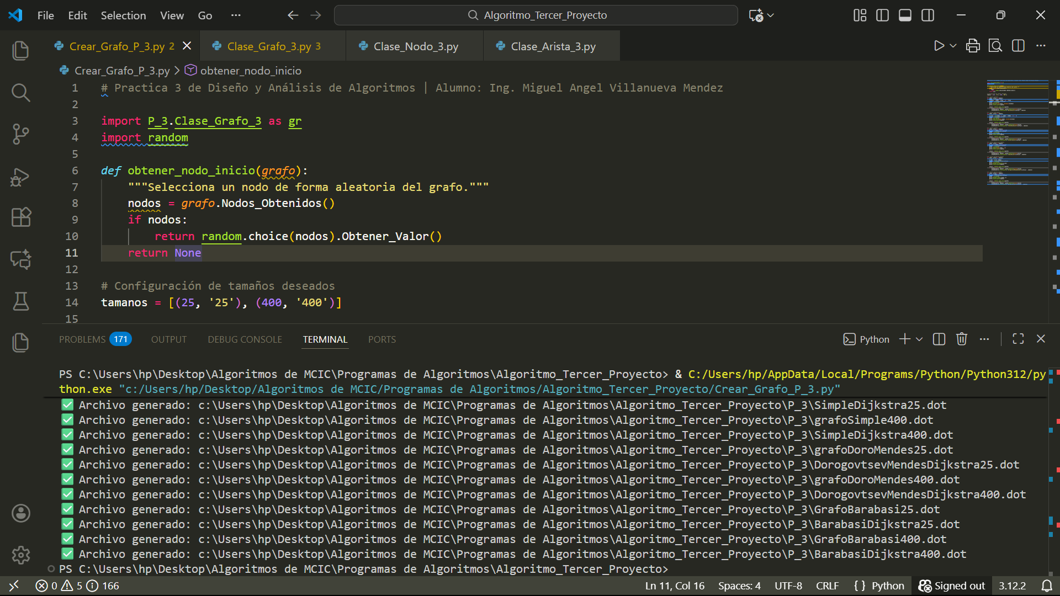

Slide 3
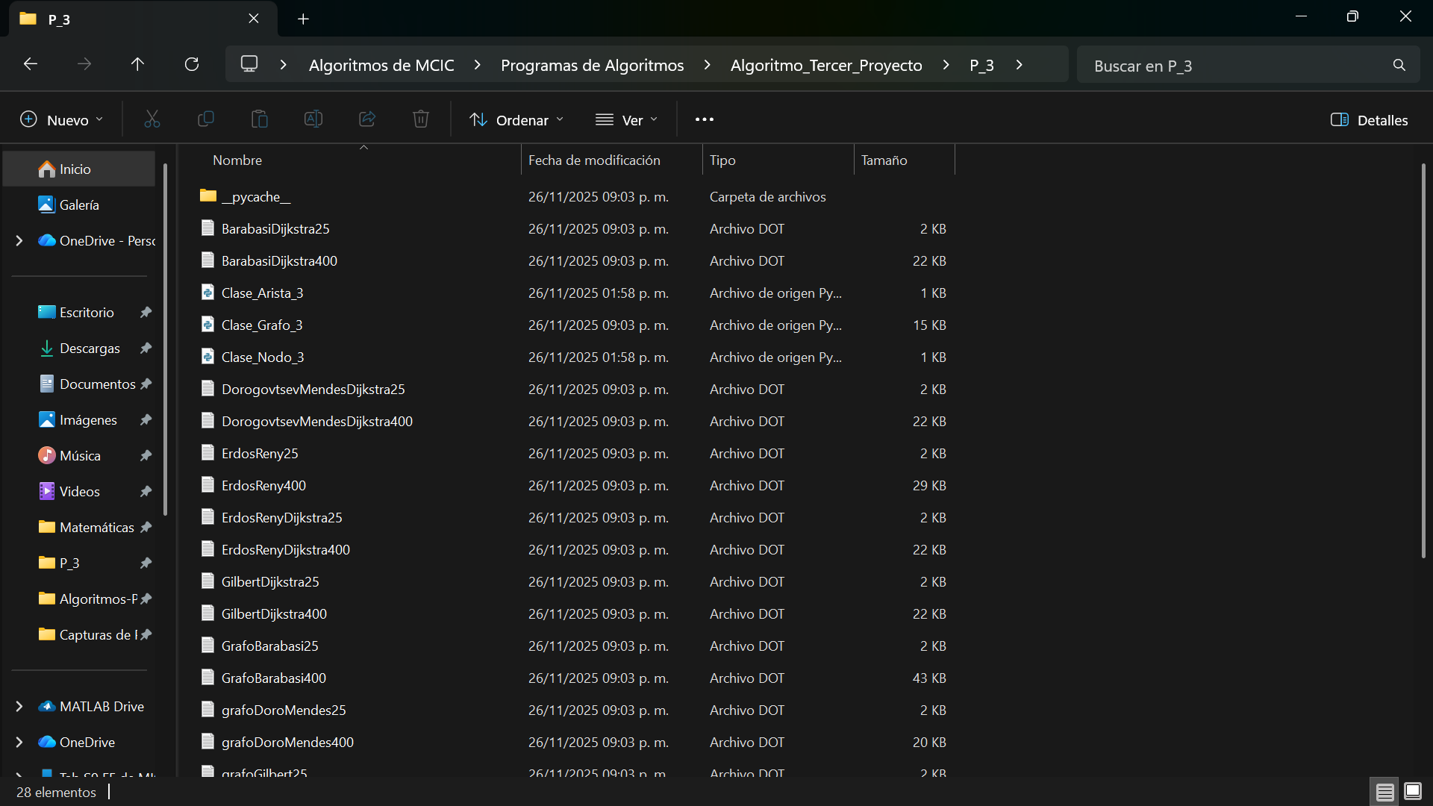

Slide 4
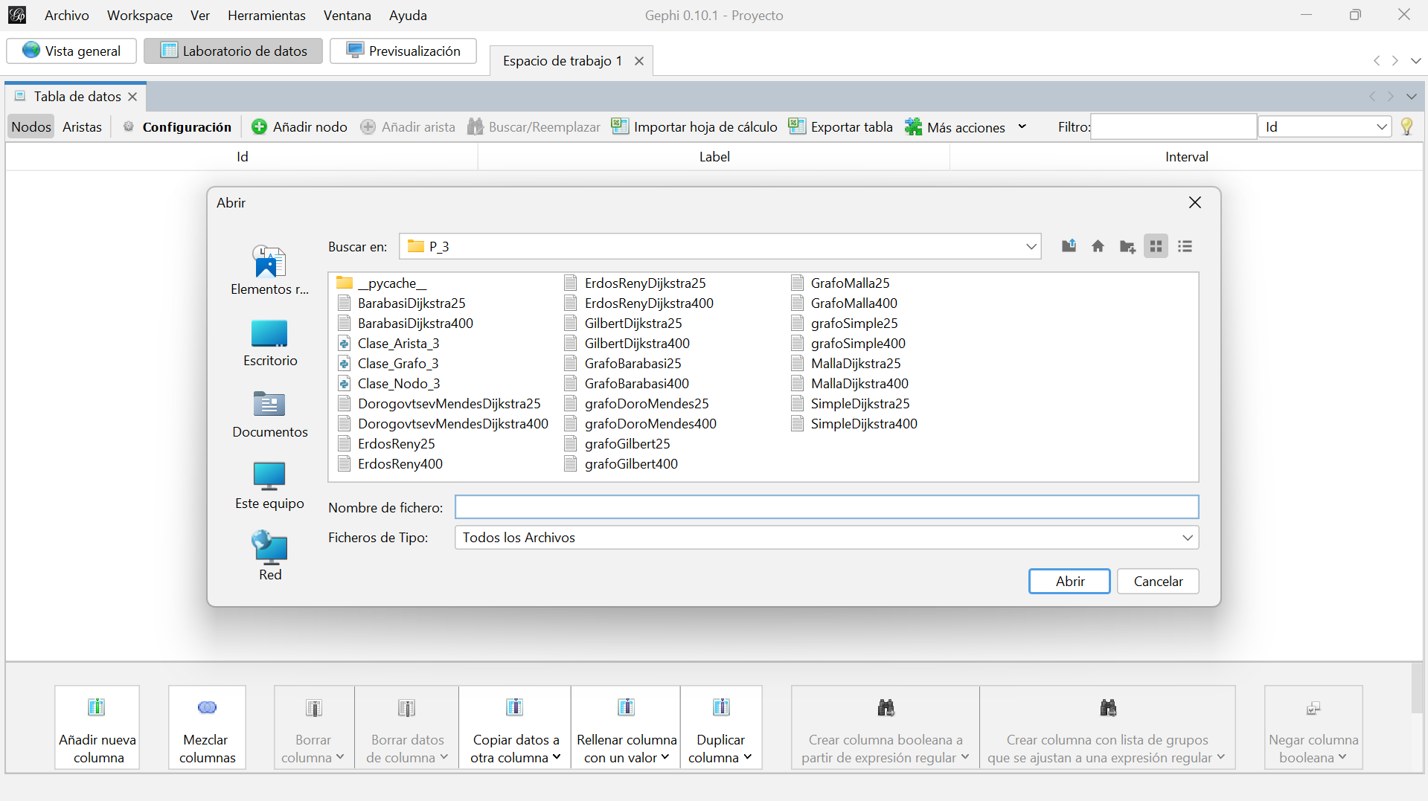

Slide 5
Modelo de malla con dijkstra

Slide 6
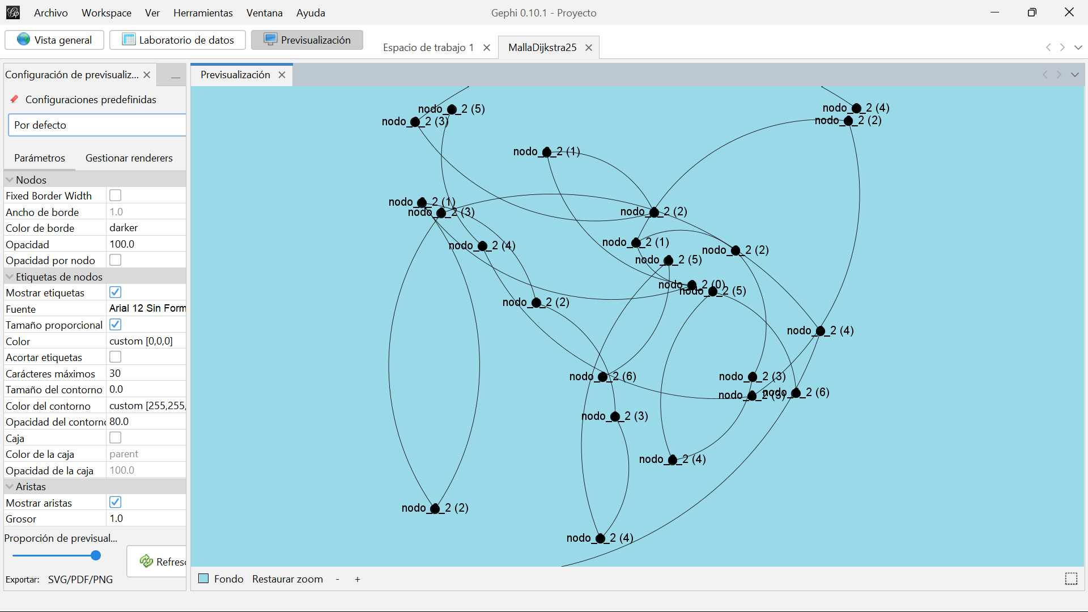
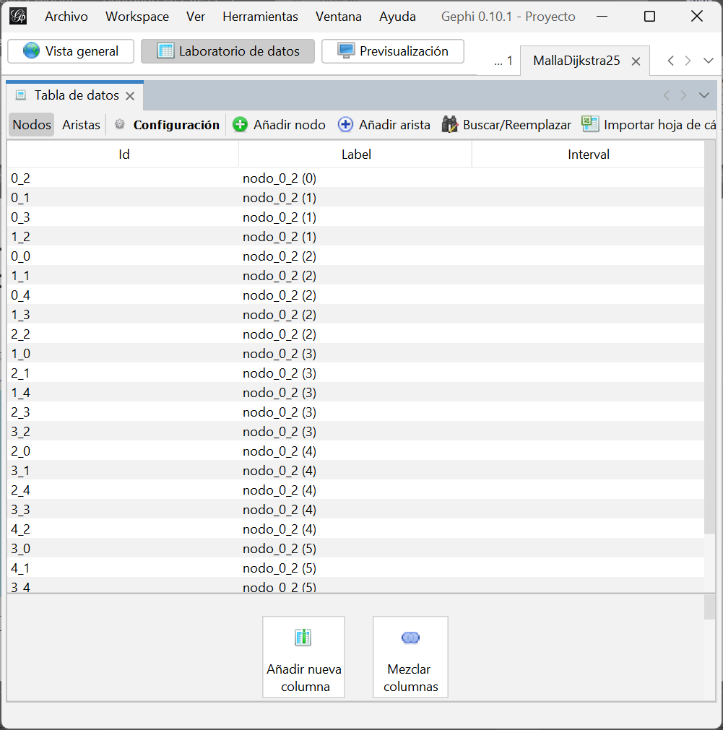
Grafo mallas con dijkstra 25

Slide 7
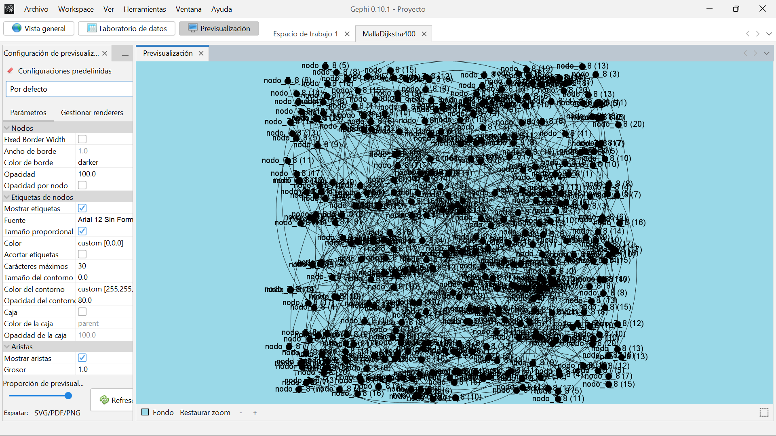
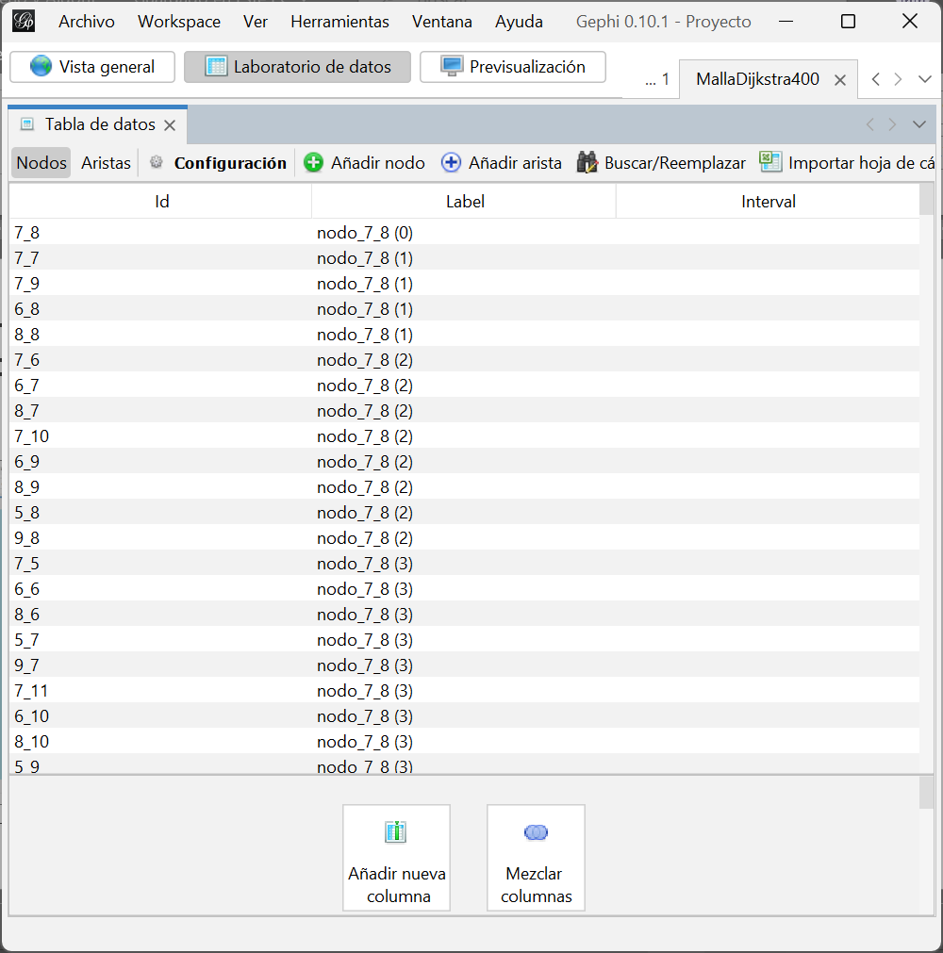
Grafo mallas con dijkstra 400

Slide 8
Modelo de Erdös y Rényi con dijkstra

Slide 9
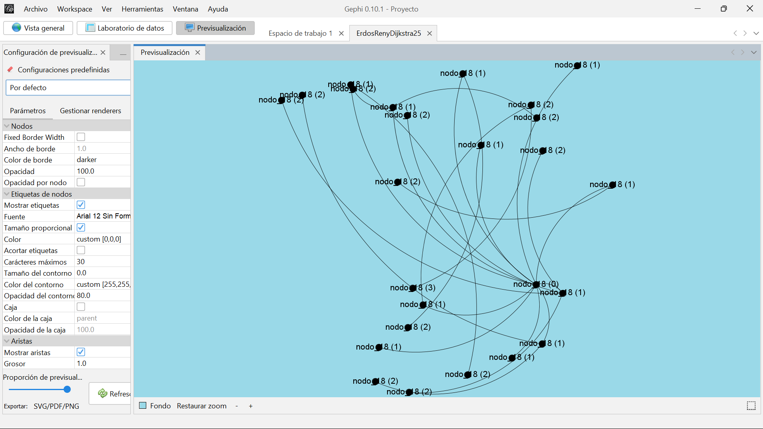
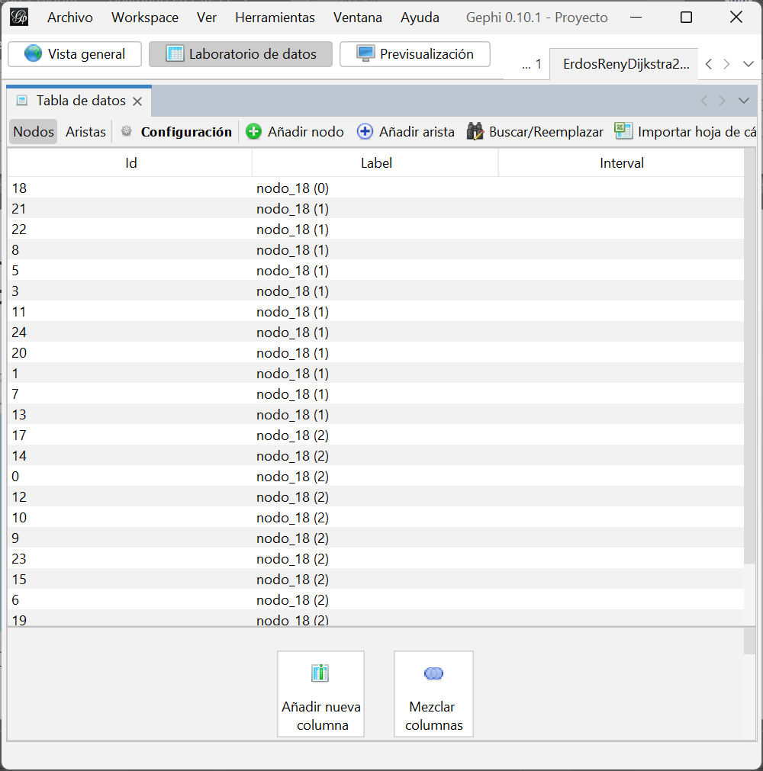
Grafo Erdös y Rényi con dijkstra 25

Slide 10
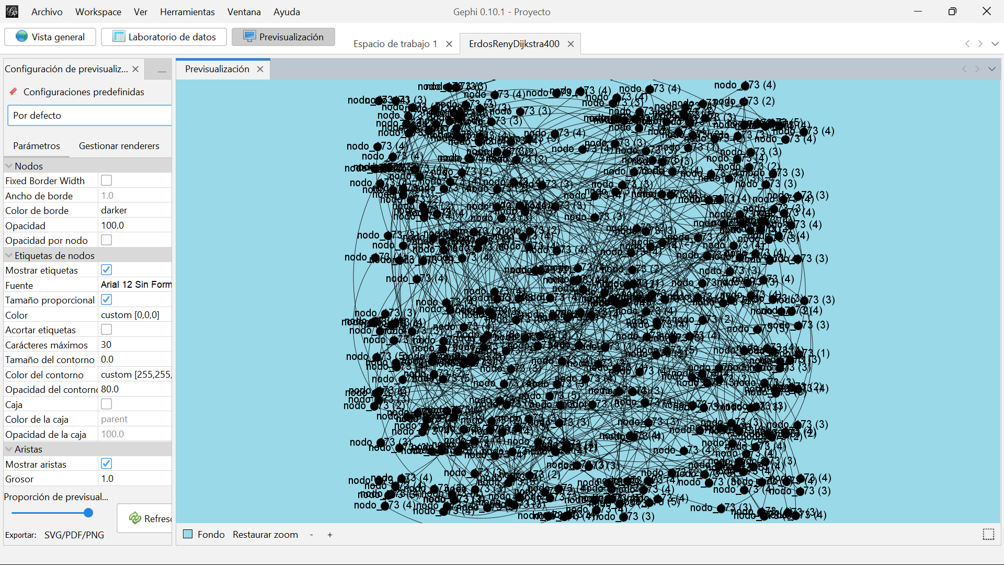
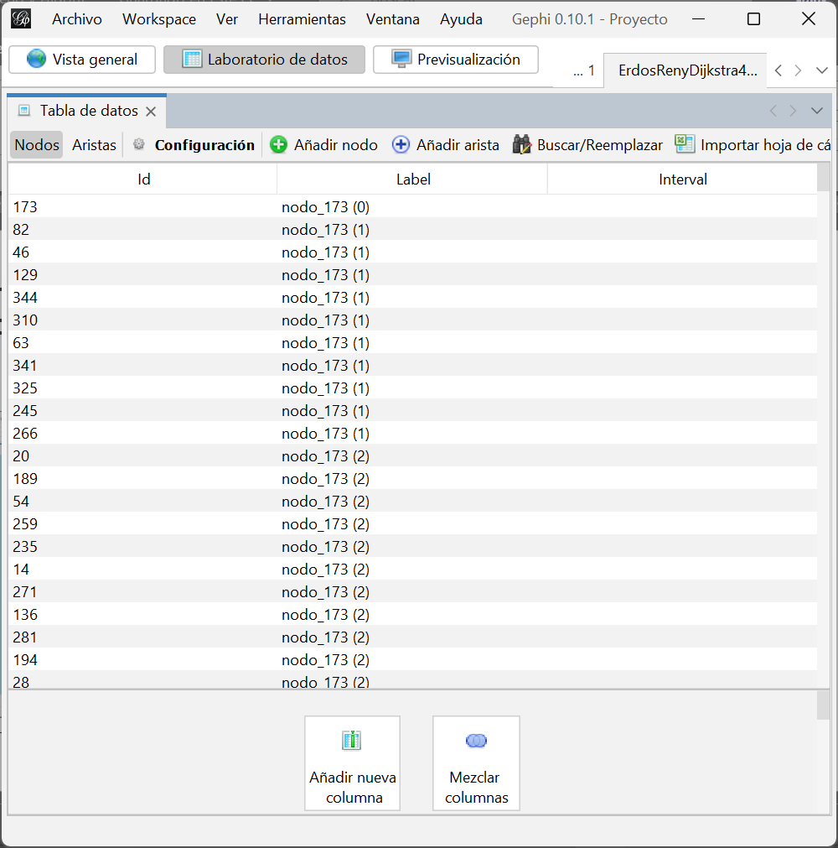
Grafo Erdös y Rényi con dijkstra 400

Slide 11
Modelo de Gilbert con dijkstra

Slide 12
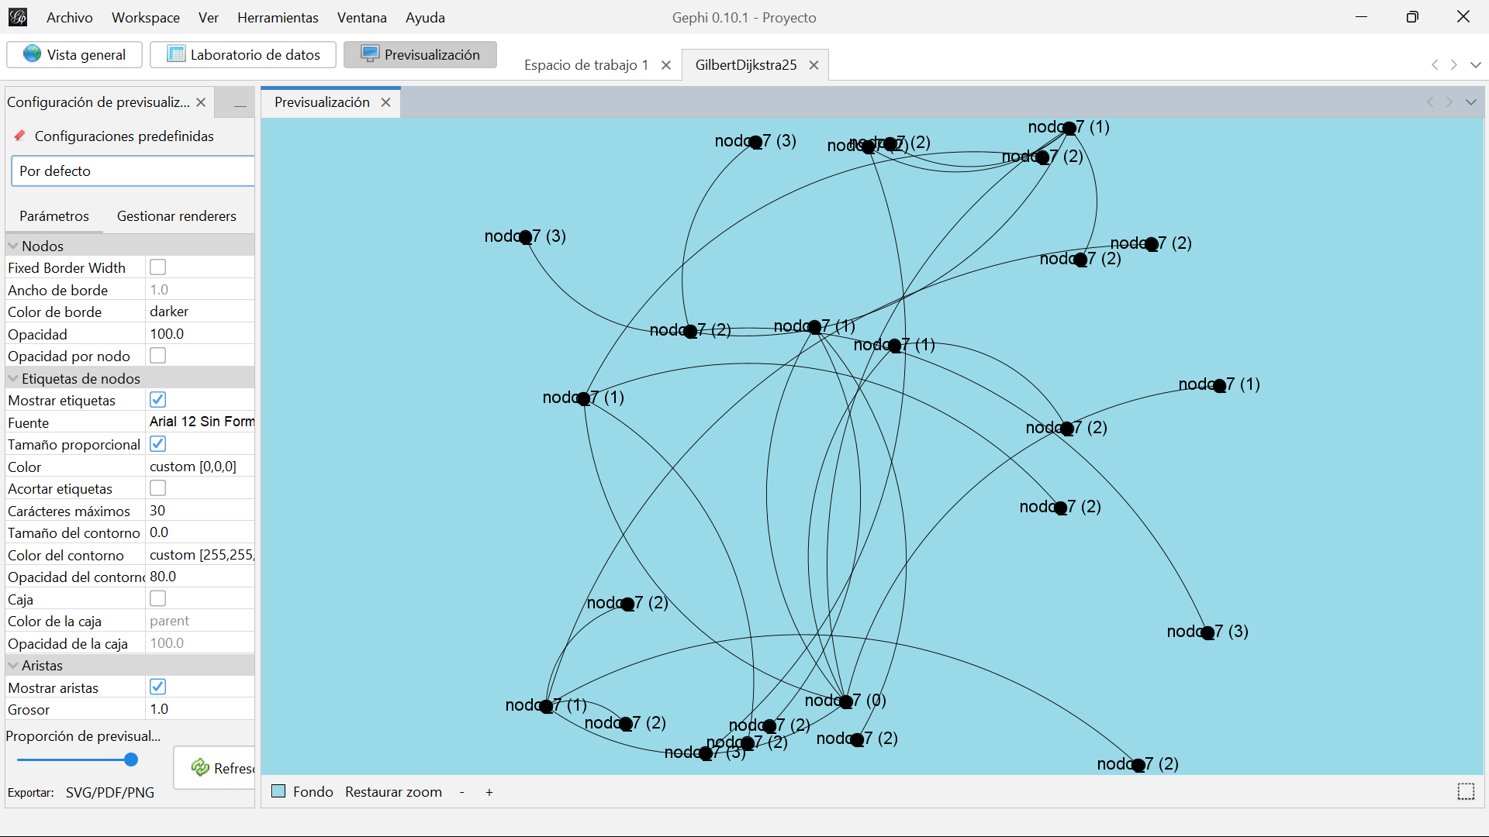
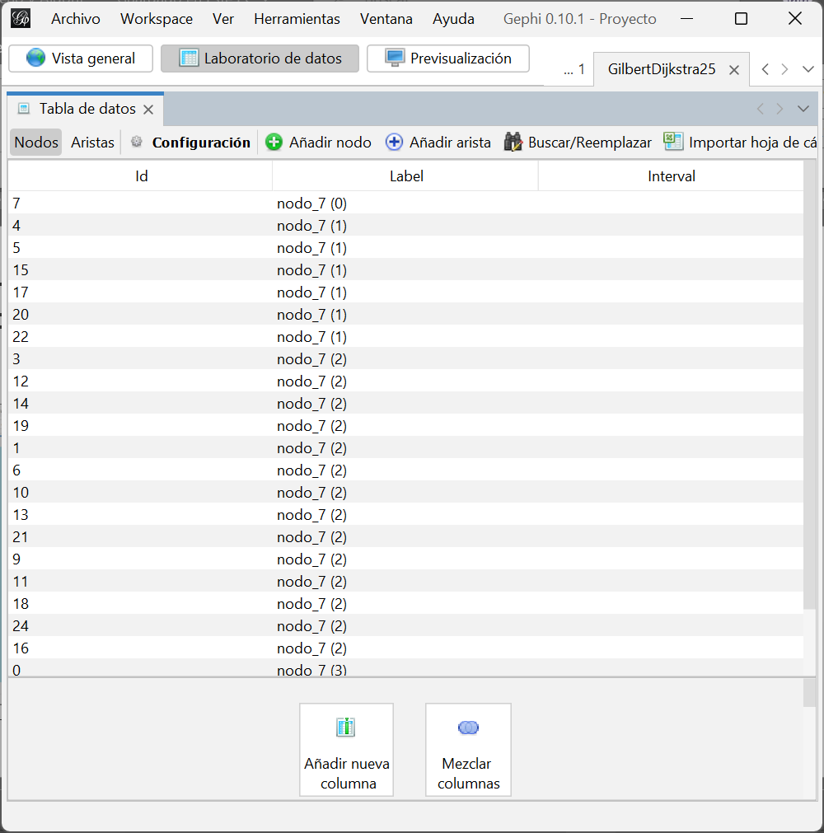
Grafo GILBERT con dijkstra 25

Slide 13
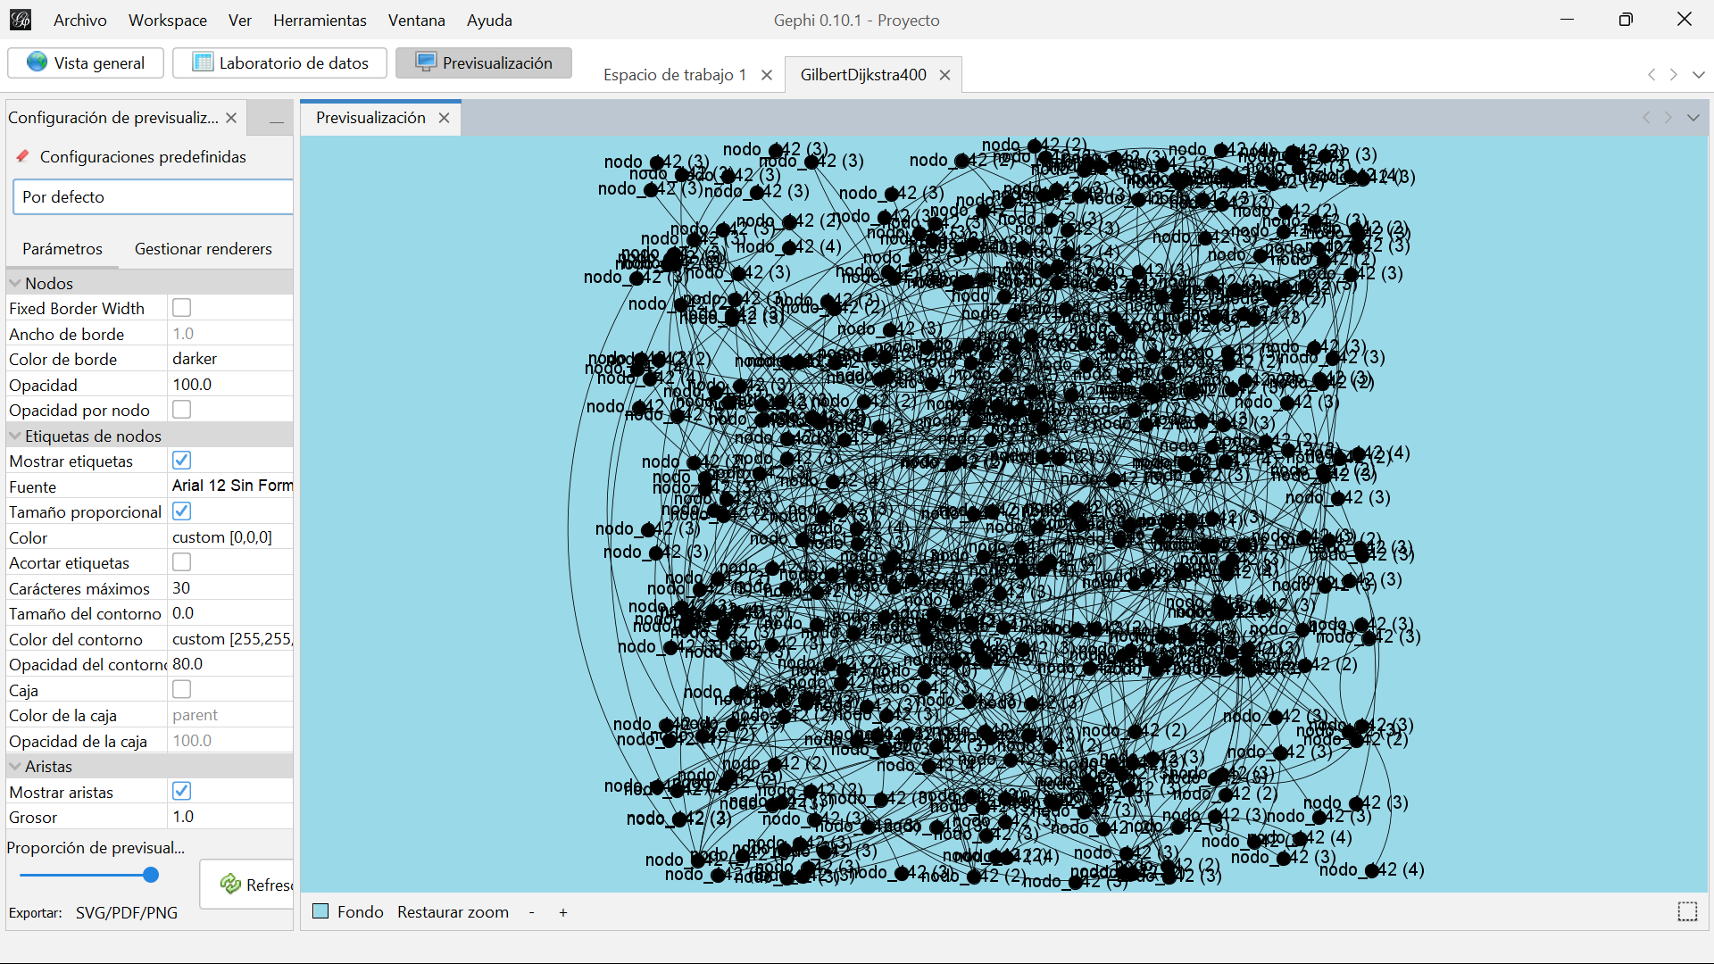
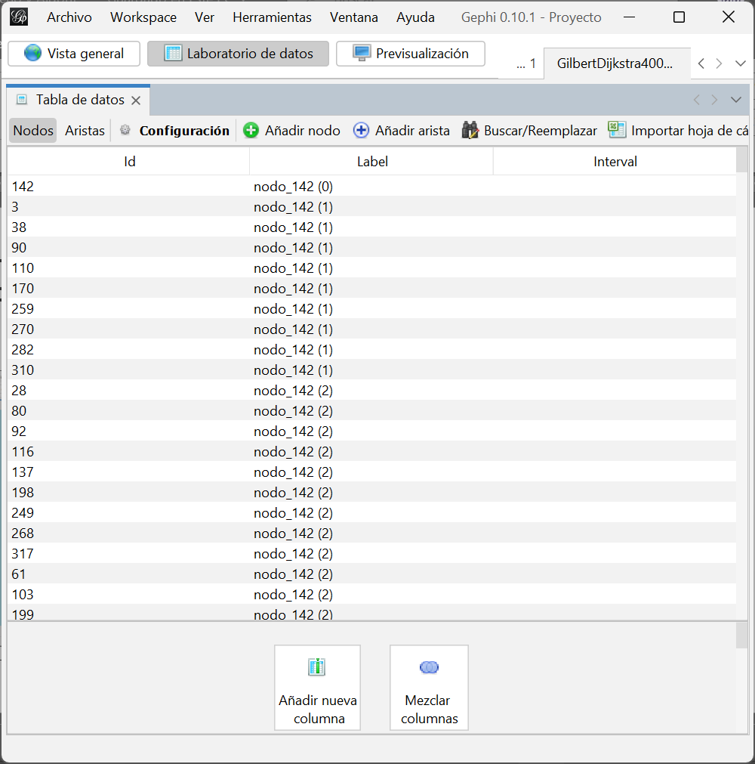
Grafo GILBERT con dijkstra 400

Slide 14
Modelo geográfico simple con dijkstra

Slide 15
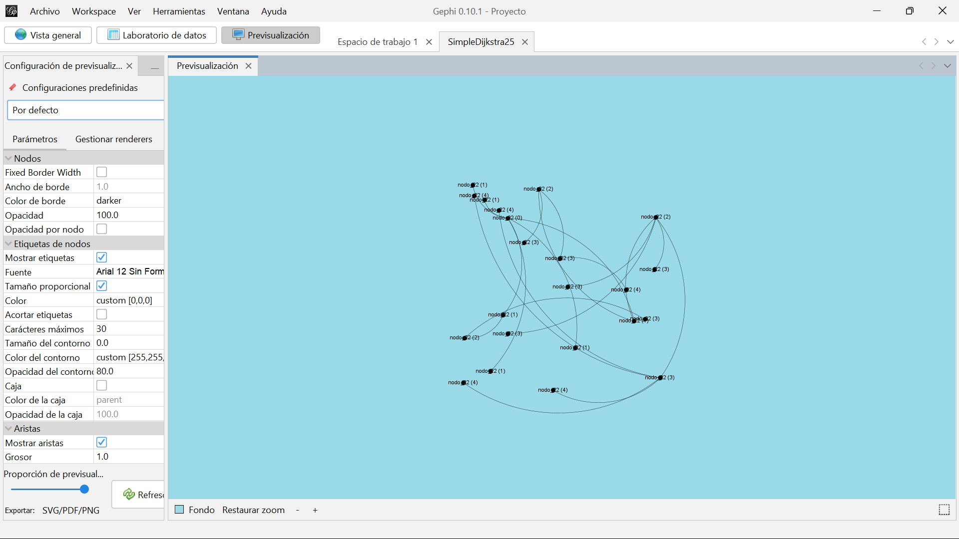
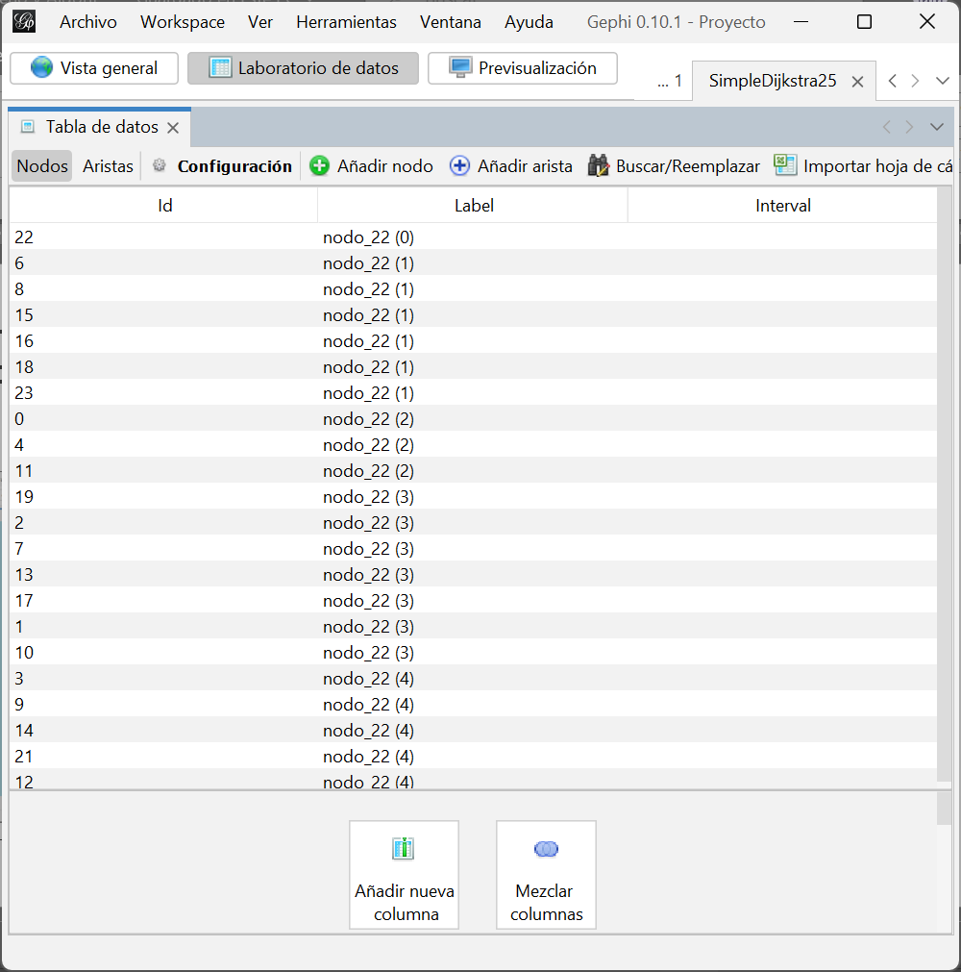
Grafo geográfico simple con dijkstra 25

Slide 16
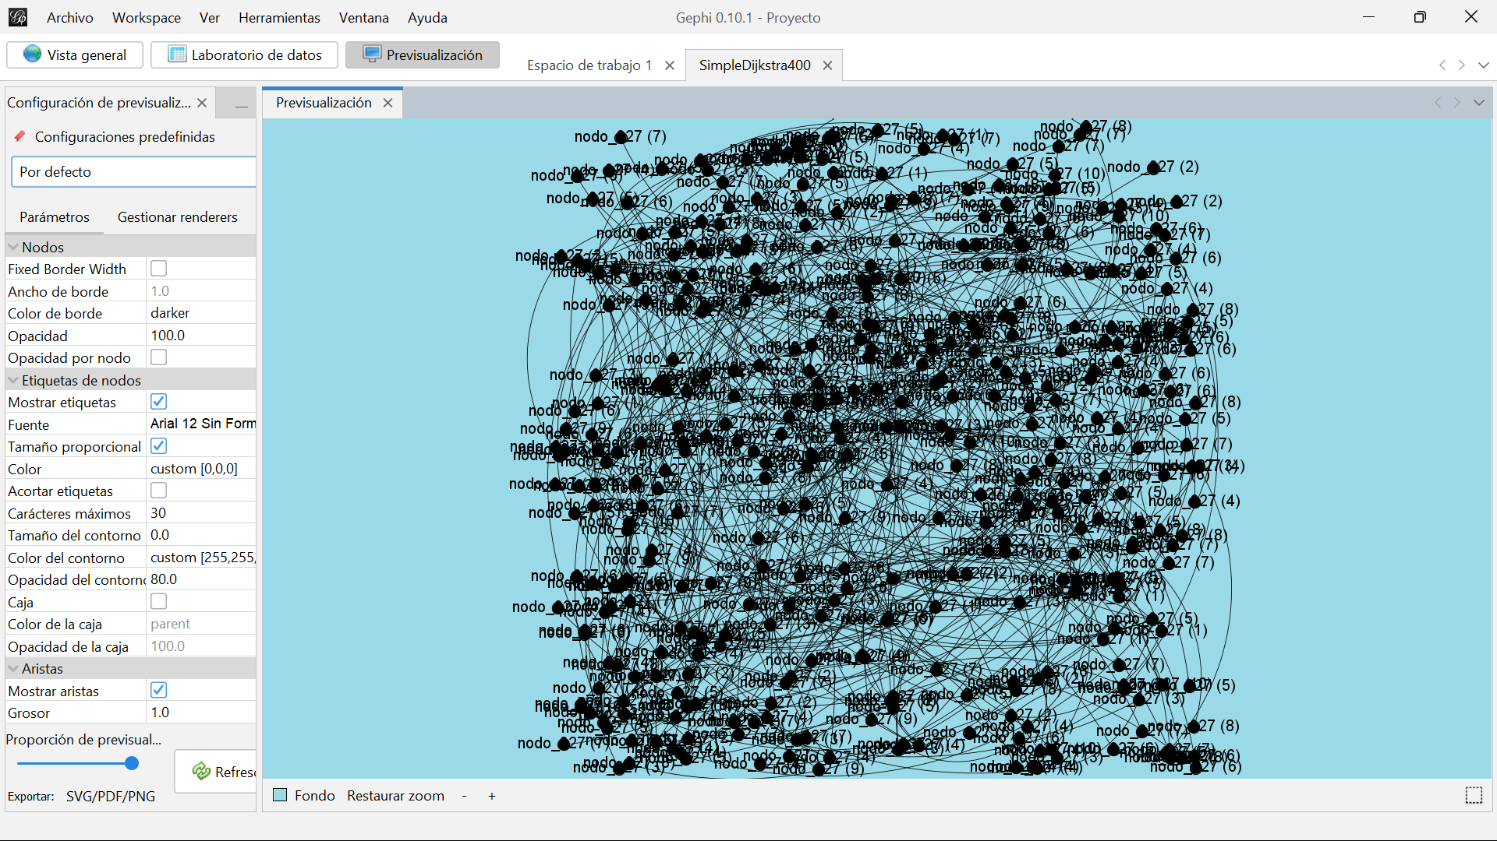

Grafo geográfico simple con dijkstra 400

Slide 17
Modelo de Barabási-Albert con dijkstra

Slide 18
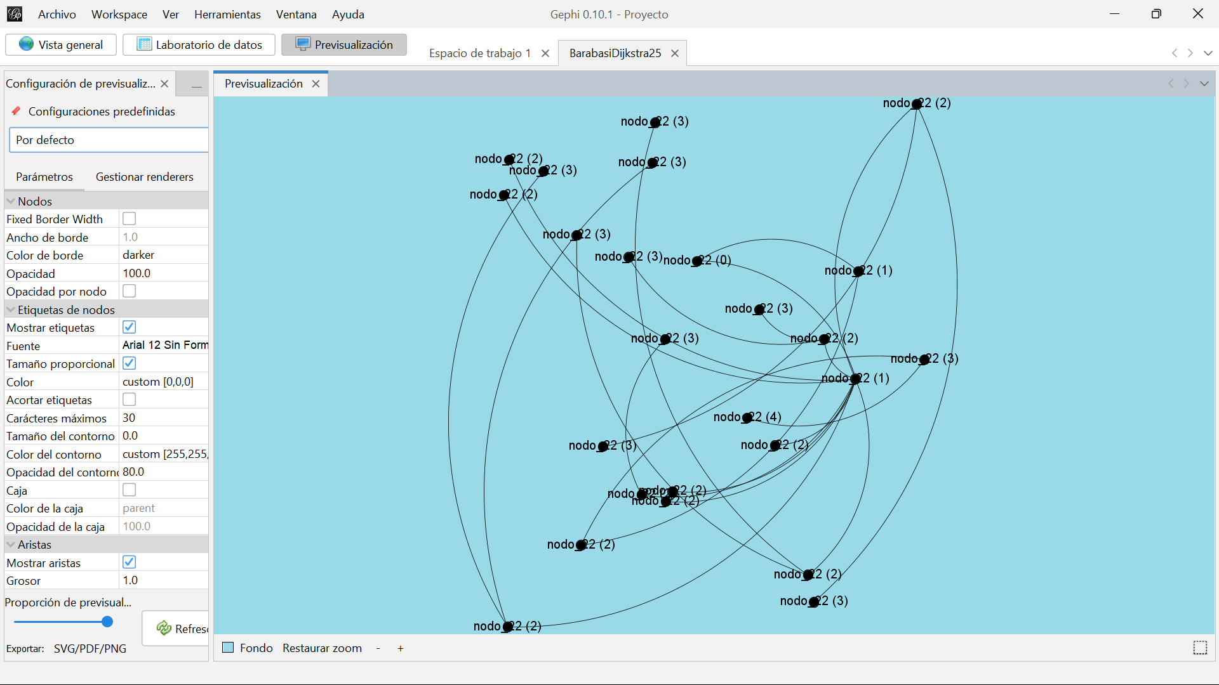

Grafo Barabási-Albert con dijkstra 25

Slide 19
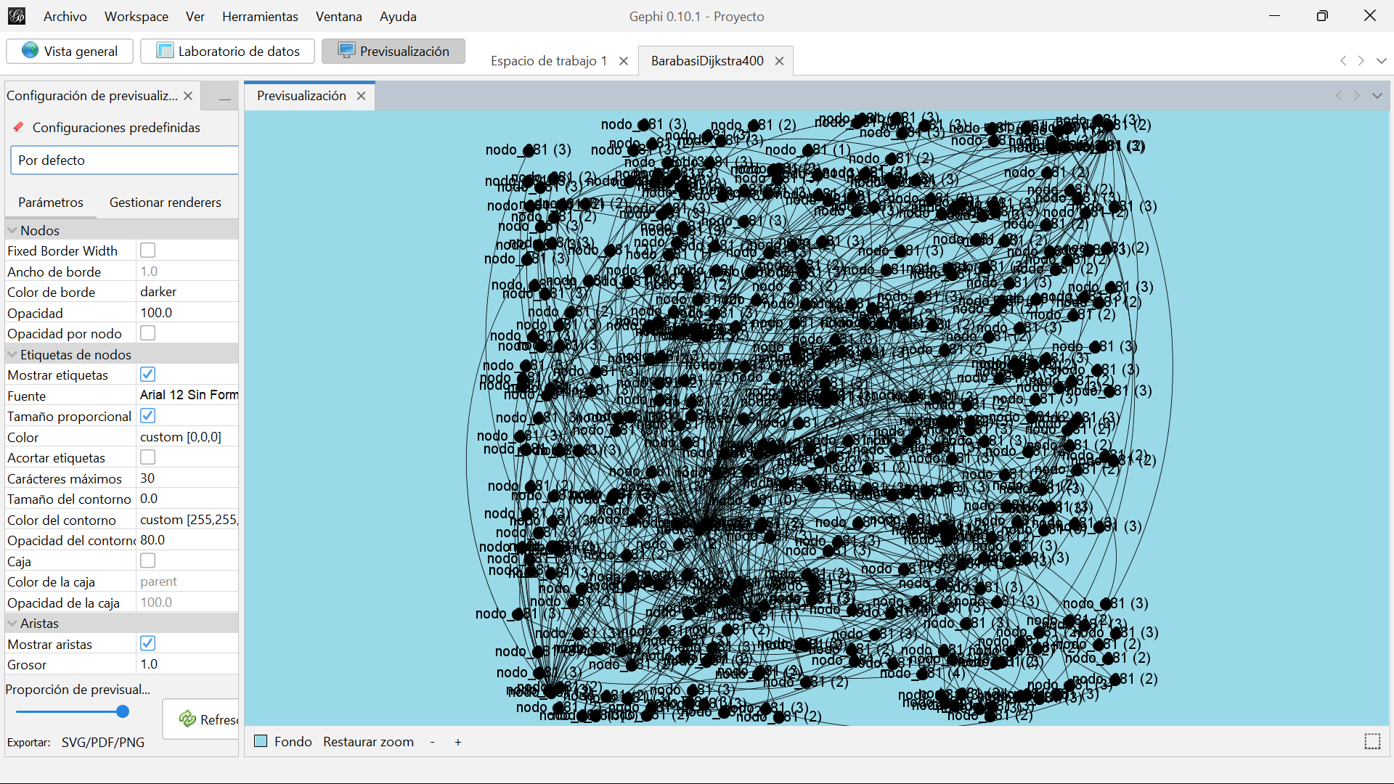

Grafo Barabási-Albert con dijkstra 400

Slide 20
Modelo de Dorogovtsev-Mendes con dijkstra

Slide 21
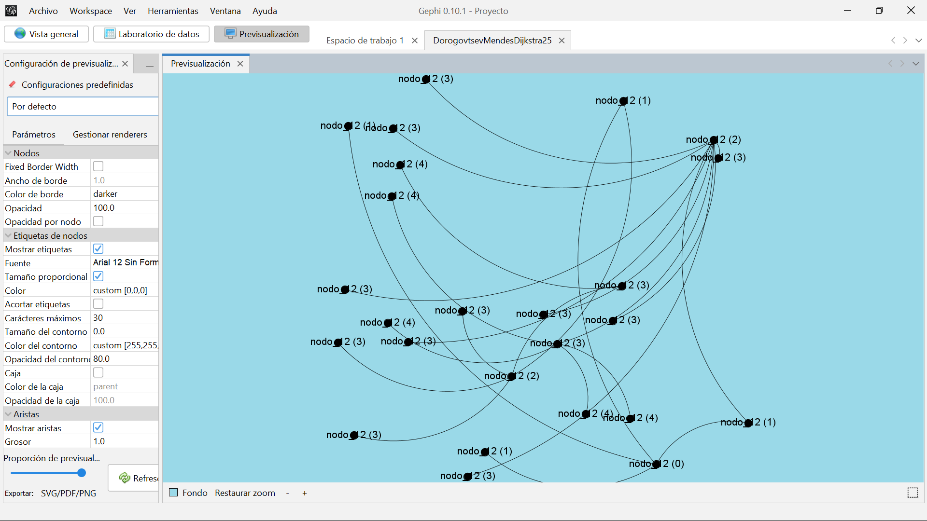

Grafo Dorogovtsev-Mendes con dijkstra 25

Slide 22
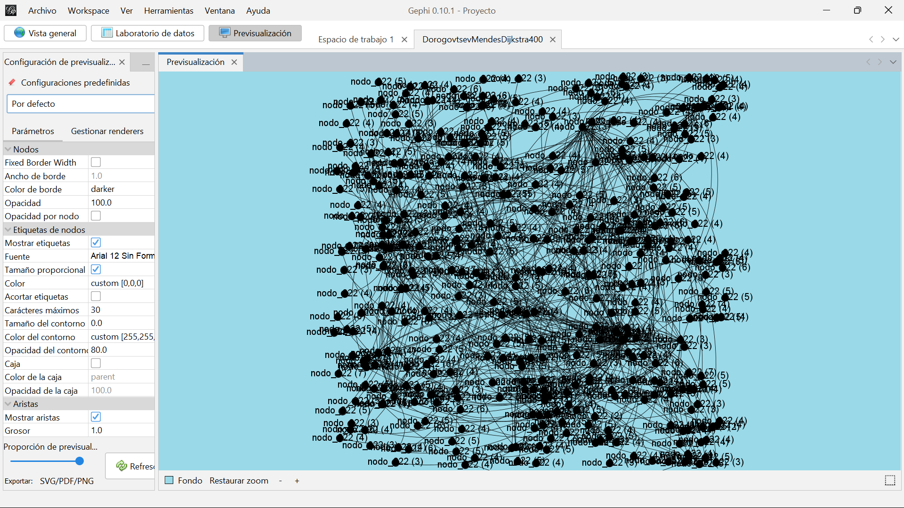

Grafo Dorogovtsev-Mendes con dijkstra 400

